Slide 1


TEACHER DEVELOPMENT THROUGH
PROFESSIONAL LEARNING COMMUNITY (PLC)
KOMUNITI PEMBELAJARAN PROFESSIONAL
DISAMPAIKAN OLEH:
AFIDAH BINTI AHMAT SAHARI
INSTITUT AMINUDDIN BAKI CAWANGAN SARAWAK
afidaha@iab.edu.my
I

Slide 2



Slide 3
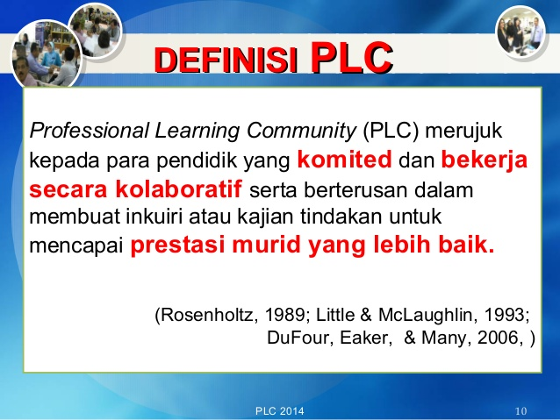

Slide 4
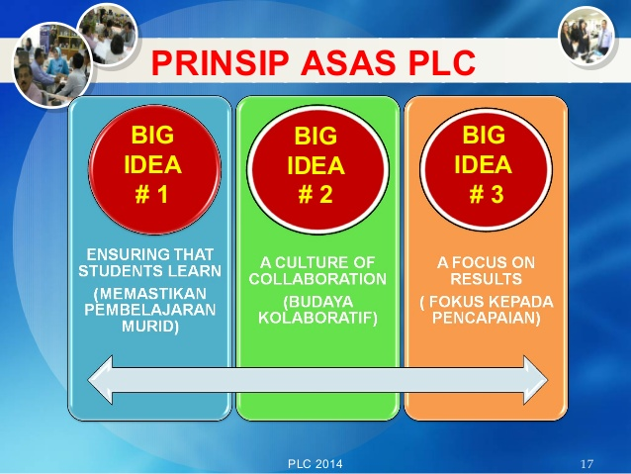

Slide 5
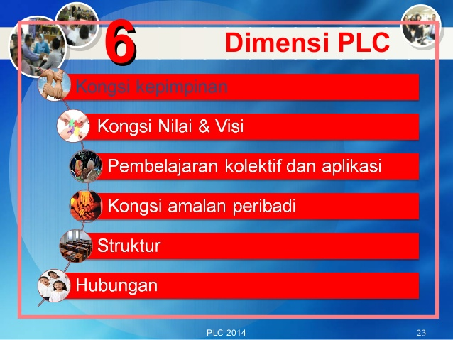

Slide 6
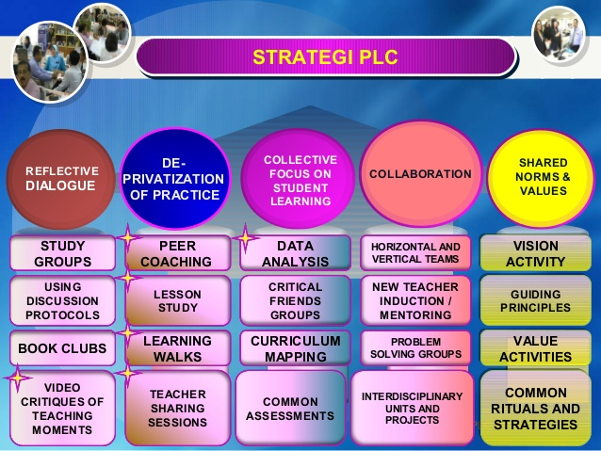

Slide 7
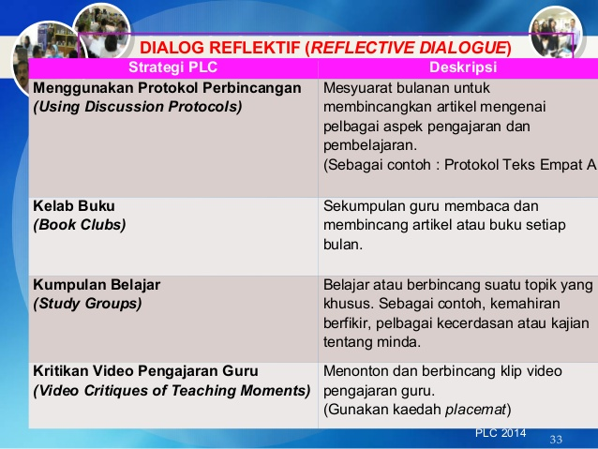

Slide 8
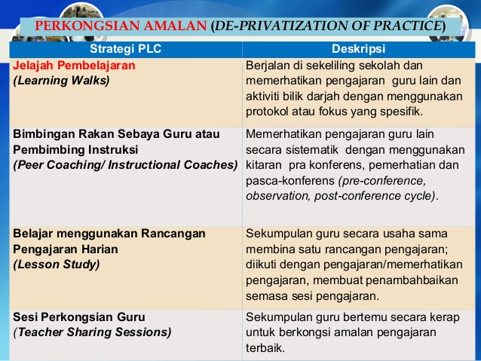

Slide 9
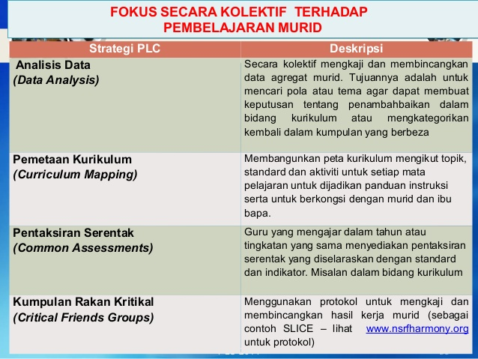

Slide 10
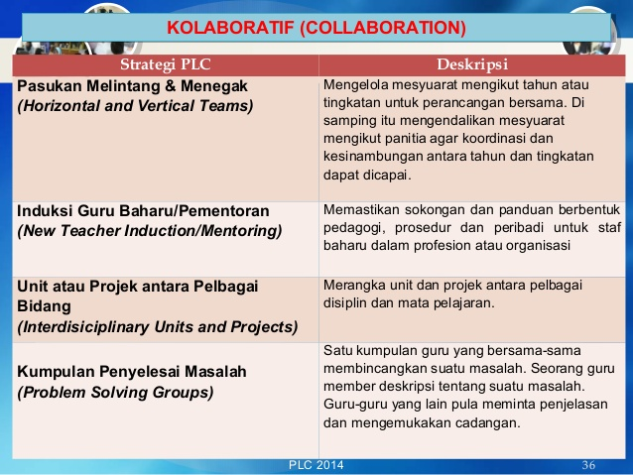

Slide 11
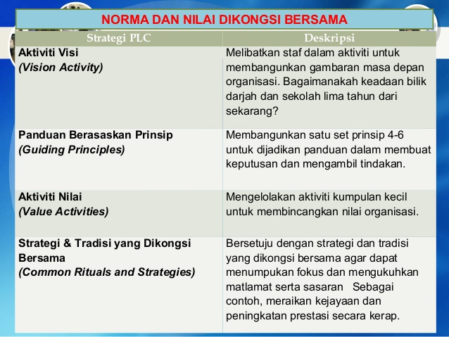

Slide 12

KOMUNITI PEMBELAJARAN PROFESIONAL (PLC)
APAKAH PERANAN KITA?

Slide 13
CARTA ORGANISASI
JABATAN PERDANA MENTERI
PEJABAT PENGURUSAN PELAKSANAAN
(PADU)
KEMENTERIAN PENDIDIKAN MALAYSIA
BAHAGIAN PENDIDIKAN GURU
(SEKTOR BINA UPAYA KEGURUAN)
JNJK
BPSH
BPK
LPM
IAB
IPGM
IPTA
JPN
PPD
P/GB
SISC+
PELAPORAN
KETUA PANITIA
STRUKTUR GOVERNAN
PELAKSANAAN INISIATIF 11 PEMBANGUNAN PROFESIONALISME BERTERUSAN (PPB) KOMUNITI
PEMBELAJARAN PROFESIONAL (PLC)
GURU

Slide 14

FUNGSI STRUKTUR ORGANISASI
BPG
Peruntukan kewangan
Pemantapan kemahiran Jurulatih dan pakar rujuk
Jawatan Kuasa Kerja/ Master Trainer
Kursus kepada pegawai JPN / PPD /SISC+/ GPK Kurikulum/ Ketua Bidang/ Ketua Panitia.
Mengenal pasti sekolah dari Band 5 (Pencalonan oleh pihak PPD/ JPN)
Pelaporan dan pemantauan pelaksanaan Program kepada pihak berwajib
Pemantauan dan bimbingan kepada sekolah
Menjalankan kajian impak pelaksanaan
Menyediakan laporan kepada BPG
Memberi khidmat pengetahuan dan pengalaman dalam PdP yang berkesan kepada guru.
Master Trainer PLC Kebangsaan
Merancang pelaksanaan program PLC peringkat negara bersama BPG

Slide 15
FUNGSI STRUKTUR ORGANISASI
JPN
Peg Meja Program
KBAT/i-Think/ PBS/LINUS/MBMMBI/
VLE Frog
PPD
Pengetua /
Guru Besar/ GPK Kurikulum
Membantu BPG dalam pelaksanaan Program
Penyelaras peringkat Daerah
Membantu BPG dan JPN dalam pelaksanaan Program
Memastikan Pegawai SISC+ memahami dan mengetahui konteks PLC dalam membantu sekolah
Memahami Konsep PLC.
Memastikan program PLC dijalankan oleh sekolah yang berkenaan dan dipantau oleh PPD
Memberi khidmat pengetahuan dan pengalaman dalam PdP yang berkesan kepada guru.
Memantau pelaksanaan program dan memberi bimbingan
Memastikan pelaksanaan, penglibatan, dan penilaian keberkesanan program PLC di peringkat sekolah
Membudayakan PLC di sekolah.
Memasukkan program PLC di dalam takwim sekolah.

Slide 16
TAKWIM PELAKSANAAN PROGRAM
KITARAN 1
(SEMESTER 1 – Mac - Jul)
KITARAN 2
(SEMESTER 2 – Julai - Okt)
Mesti melaksanakan Lesson study dan Peer coaching dan pilih mana-mana 1 daripada video critique, teacher sharing sessions, learning walks dan data analysis.
Laporan pada akhir Julai kepada PPD dan JPN
Mesti melaksanakan Lesson study dan Peer coaching dan pilih mana-mana satu yang belum dilaksanakan dalam Fasa 1.
Laporan pada akhir oktober kepada PPD dan JPN

Slide 17


OBJEKTIF PEMBELAJARAN
Pemimpin dapat mengenal pasti peranan mereka sebagai ketua dalam membudayakan Komuniti Pembelajaran Profesional (PLC) di sekolah.
Notes:
Kaitkan dengan kerangka hallinger

Slide 18
PERANAN ANDA MEMBUDAYAKAN PLC
Di manakah kedudukan anda?
Apakah cabaran yang mungkin anda hadapi

Slide 19

5 amalan kepimpinan untuk membudayakan PLC di sekolah

Slide 20
AMALAN TERBAIK
KEPIMPINAN
PERANCANGAN
PEMANTAUAN
MEMIMPIN & MENGURUS PERUBAHAN
AMALAN TERBAIK
AMALAN TERBAIK
AMALAN TERBAIK

Slide 21
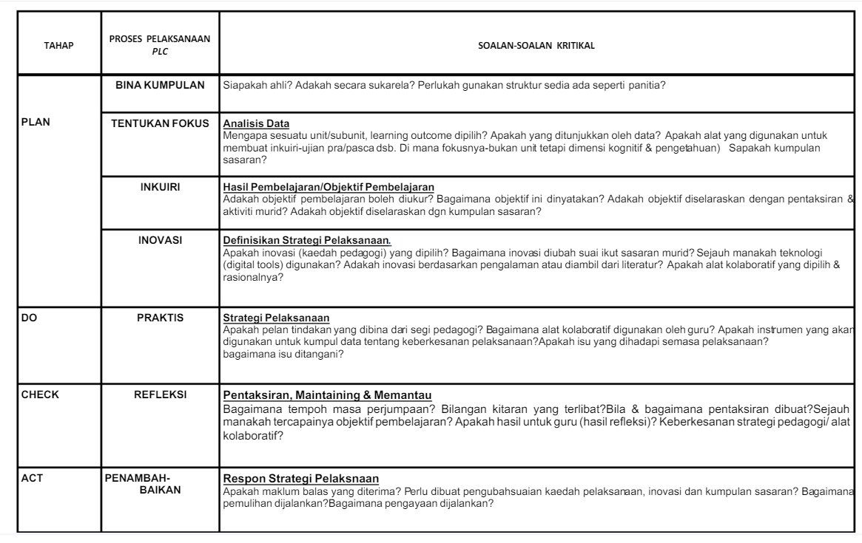
PDCA dalam PROSES PELAKSANAAN PLC

Slide 22

PERANCANGAN
PROGRAM KOMUNITI PEMBELAJARAN PROFESIONAL (PLC)
Notes:
BACA MINDSCAPING, PELAN TINDAKAN, STRATEGI2 PLC YG 20, PERANCANGAN STRATEGIK, 3 BIG IDEAS – DUFOUR,

Slide 23
OBJEKTIF PEMBELAJARAN
Merencanakan hala tuju dan proses pelaksanaan PLC
Membina pelan tindakan pelaksanaan PLC di sekolah

Slide 24
MERANCANG PLC
Di mana kita sekarang?
Keadaan semasa (status quo)
Apa yang ingin kita bina?
Keadaan yang dikehendaki

Slide 25
TINDAKAN YANG PERLU UNTUK MEMBENTUK PLC
Memperuntuk masa untuk berjumpa dan berbincang
Membentuk bilik atau ruang perbincangan
Memberi peluang berkomunikasi dan bertukar pendapat
Memberi lebih autonomi untuk guru bertindak
Memotivasi staf dan menyokong PLC oleh pemimpin

Slide 26
PEMANTAUAN
PROGRAM KOMUNITI PEMBELAJARAN PROFESIONAL (PLC)

Slide 27
SESI 4 : PEMANTAUAN
Bagaimana kita memantau perkembangan?
Refleksi

Slide 28
OBJEKTIF PEMBELAJARAN
1
MENGENAL PASTI JENIS GARIS PANDUAN PEMANTAUAN BAGI MENJAMIN KUALITI PELAKSANAAN PROGRAM PLC
4
5

Slide 29
Bagaimana kita memantau perkembangan ?

Slide 30
ASPEK PEMANTAUAN
KEPIMPINAN
PELAKSANAAN
LATIHAN & PEMBANGUNAN
PENTAKSIRAN
OUTCOME
PENILAIAN PROGRAM
SUASANA MENYOKONG

Slide 31
RUBRIK PEMANTAUAN
Sekolah menunjukkan kemajuan di peringkat berikut:
1. Secara meluas dan kreatif
2. Secara terancang dan berterusan
3. Kadar yang sesuai tetapi memerlukan
sokongan selanjutnya
4. Memerlukan lebih banyak sokongan dan
nasihat
Notes:
Baca rubrik….tuliskan jenis evidens yg boleh ditunjukkan untuk pemantauan luar…..bahagikan ikut kumpulan….

Slide 32

Surat Siaran KPM: Pelaksanaan PLC di sekolah
Tarikh: 3 Disember 2015
No Ruj: KP(BPG)9094/600/3/5 Jld. 5 (95)
Dasar PPB KPM

Slide 33
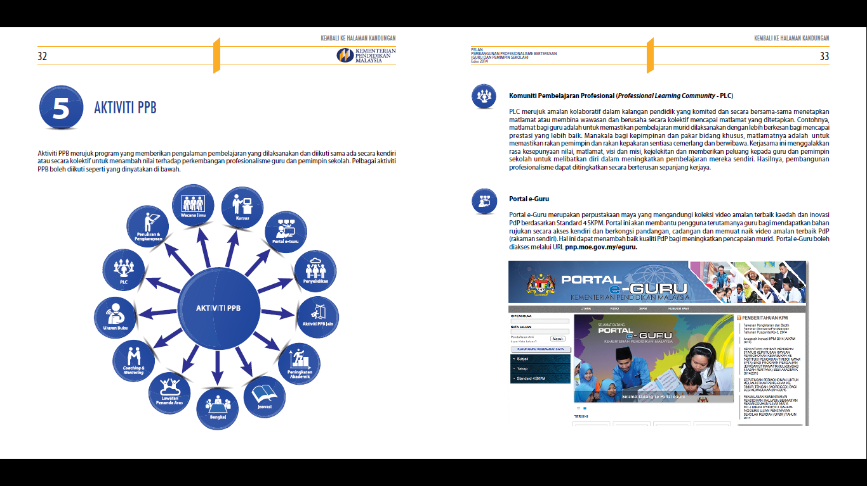


Aktiviti PPB
KPM 2014:32

Slide 34
KOD PPB | AKTIVITI PPB | MAKSIMUM MATA KREDIT
Kod PPB | Aktiviti PPB | Maksimum Mata Kredit
01 | Kursus/Bengkel/Seminar/Kolokium/Konvensyen/Simposium/Forum/Konferens/Klinik Kaunseling | 15
02 | Wacana Ilmu/Taklimat/Bicara Profesional/Perkongsian Ilmu/Sesi Dialog/Ceramah/Lain-lain | 15
03 | Bimbingan dan Pementoran (Coaching & Mentoring) | 10
04 | Peningkatan Akademik | 20
05 | Komuniti Pembelajaran Profesional (PLC) | 20
06 | E-Pembelajaran/Portal eGuru | 15
07 | Penyelidikan | 20
08 | Penulisan & Pengkaryaan Kreatif | 20
09 | Lawatan Penanda Aras (Benchmarking) | 10
10 | Pembacaan Buku | 20
11 | Program Sangkutan di luar dan dalam KPM | 10
12 | Sumbangan lain berbebtuk profesional dan bukan profesional | 10
13 | Inovasi | 20

Slide 35


